Slide 1

Мрежа знања
Програмерски Пионири,
Лука Скоко 2021/0497,
Сања Дробњак 2021/0492,
Тања Квашчев 2021/0031,
Иван Чанчар 2021/0604,

Slide 2
Фаза 1: Пројектни задатак
Дефинисање намене апликације, категорије корисника, основне функционалности апликације, идеје за даље унапређење апликације као и друге захтеве
Категорије корисника: гост, регистрован играч, модератор, администратор
Функционални захтеви: регистрација играча, пријављивање на систем, играње окршаја, додавање и брисање нових питања/појмова у играма, додавање/брисање корисника
Игре у окршају: Мрежа бројева, Скок на мрежу, Паукова шифра, Утекни пауку, Умрежавање

Slide 3
Фаза 2: Сценарио случајева употребе
ССУ Администратор:
Сценарио пријављивања на систем као администратор,
Сценарио бирања опције додавања новог модератора
Сценарио додавања новог модератора
Сценарио бирања опције брисања модератора
Сценарио брисања постојећег модератора
Сценарио бирања опције брисања регистрованог корисника
Сценарио брисања регистрованог корисника

Slide 4
Фаза 2: Сценарио случајева употребе
ССУ Гост:
Сценарио избора опције гост
ССУ Регистрован корисник:
Сценарио бирања играња окршаја од стране регистрованог корисника
Сценарио бирања играња турнира од стране регистрованог корисника
Сценарио бирања прегледа профила од стране регистрованог корисника
ССУ Пријављивање корисника:
Сценарио пријављивања као регистрован корисник
ССУ Регистрација корисника:
Сценарио регистрације

Slide 5
Фаза 2: Сценарио случајева употребе
ССУ Модератор:
Сценарио избора опције модератор
Сценарио бирања игре скок на мрежу од стране модератора
Сценарио додавања питања и тачног одговора у игри скок на мррежу
Сценарио уклањања питања и тачног одговора у игри скок на мрежу
Сценарио бирања паукова шифра од стране модератора
Сценарио додавања речи у игри паукова шифра
Сценарио уклањања речи у игри паукова шифра
Сценарио бирања игре мрежа бројева од стране модератора
Сценарио додавања бројева у игри мрежа бројева
Сценарио уклањања бројева у игри мрежа бројева
Сценарио бирања игре утекни пауку од стране модератора
Сценарио додавања речи у игри утекни пауку
Сценарио уклањања речи у игри утекни пауку
Сценарио бирања игре умрежавање од стране модератора
Сценарио додавања појмова и тачних одговора у игри умрежавање
Сценарио уклањања појмова и тачних одговора у игри умрежавање

Slide 6
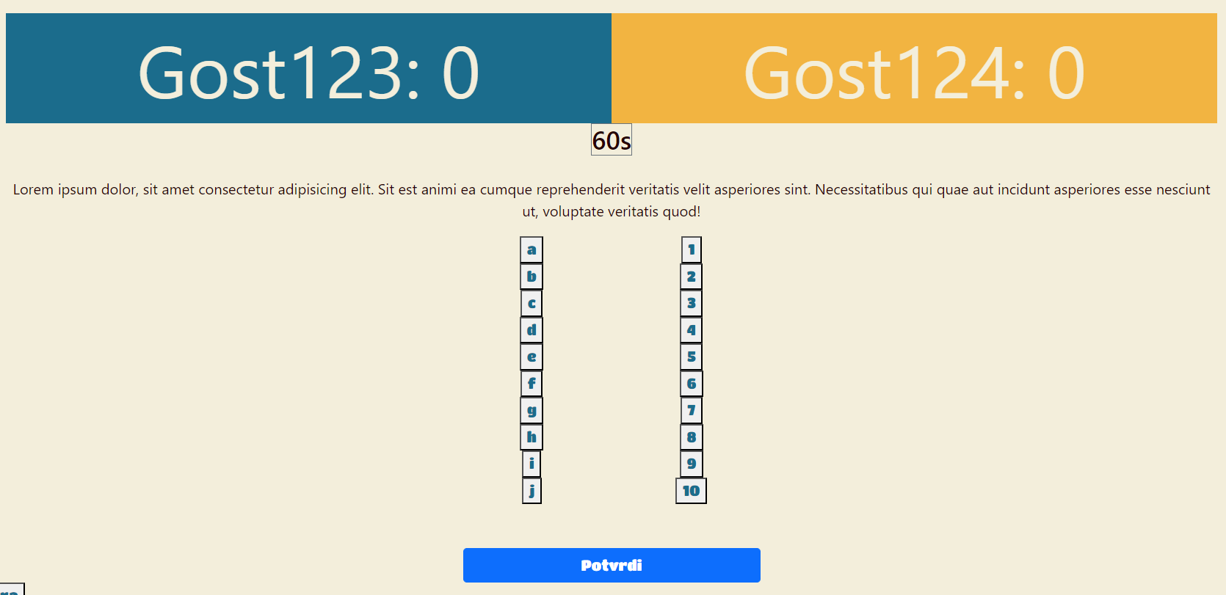
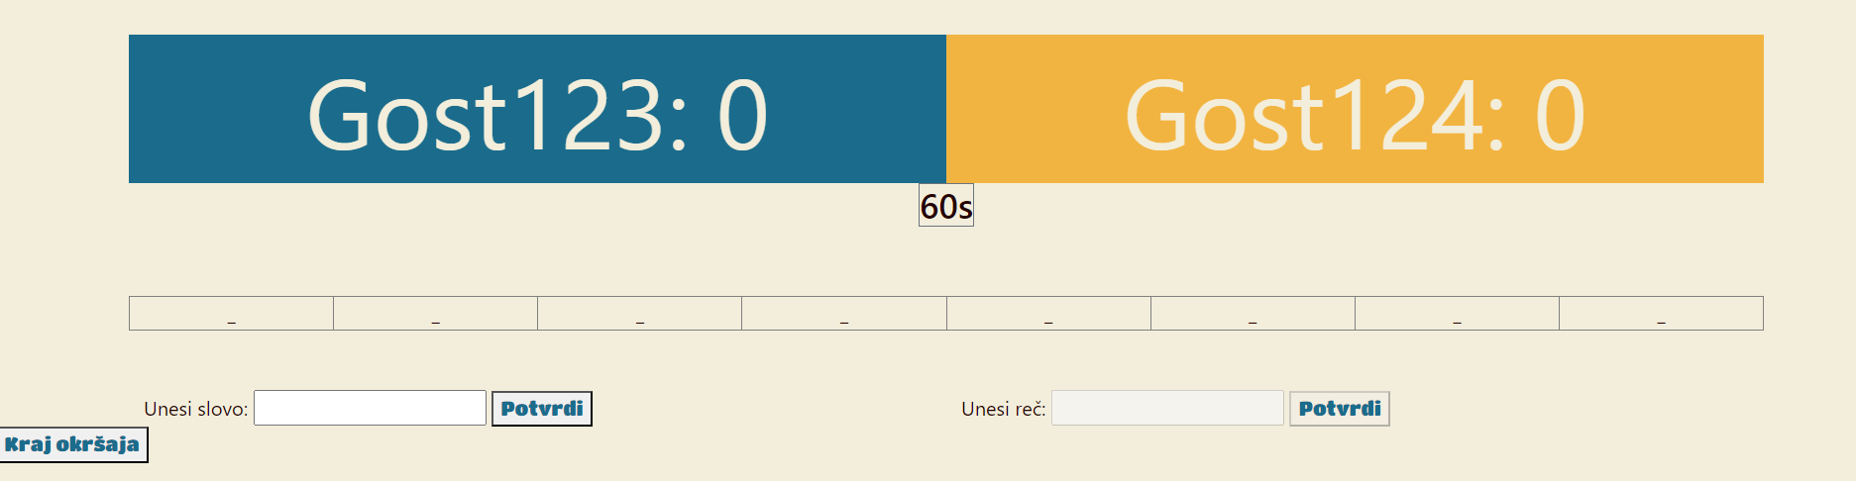
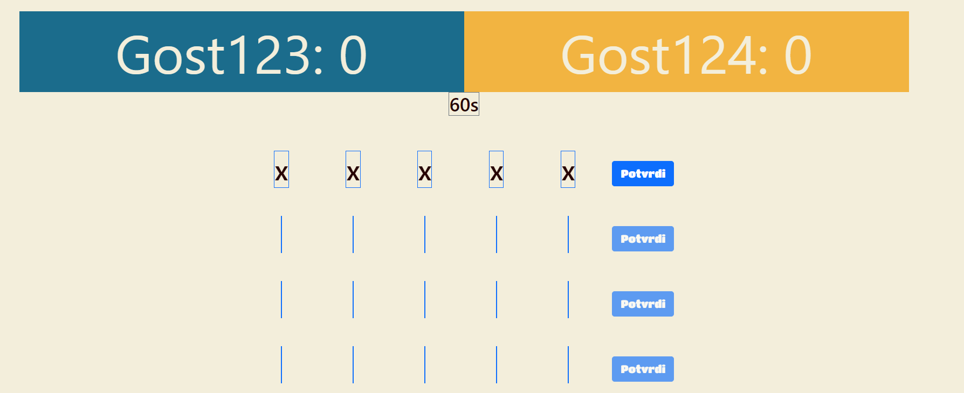
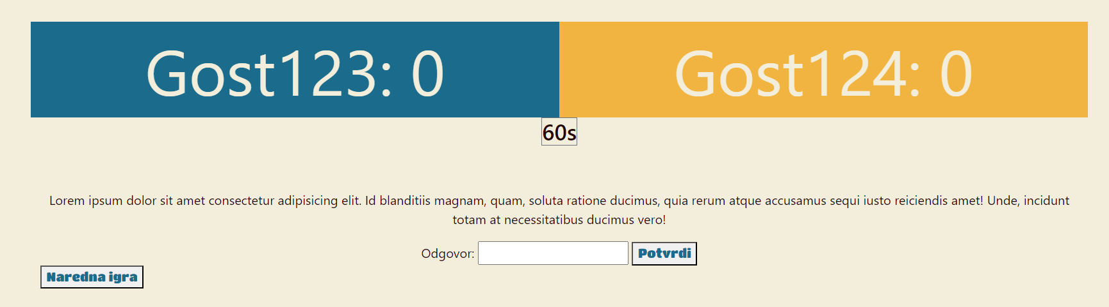
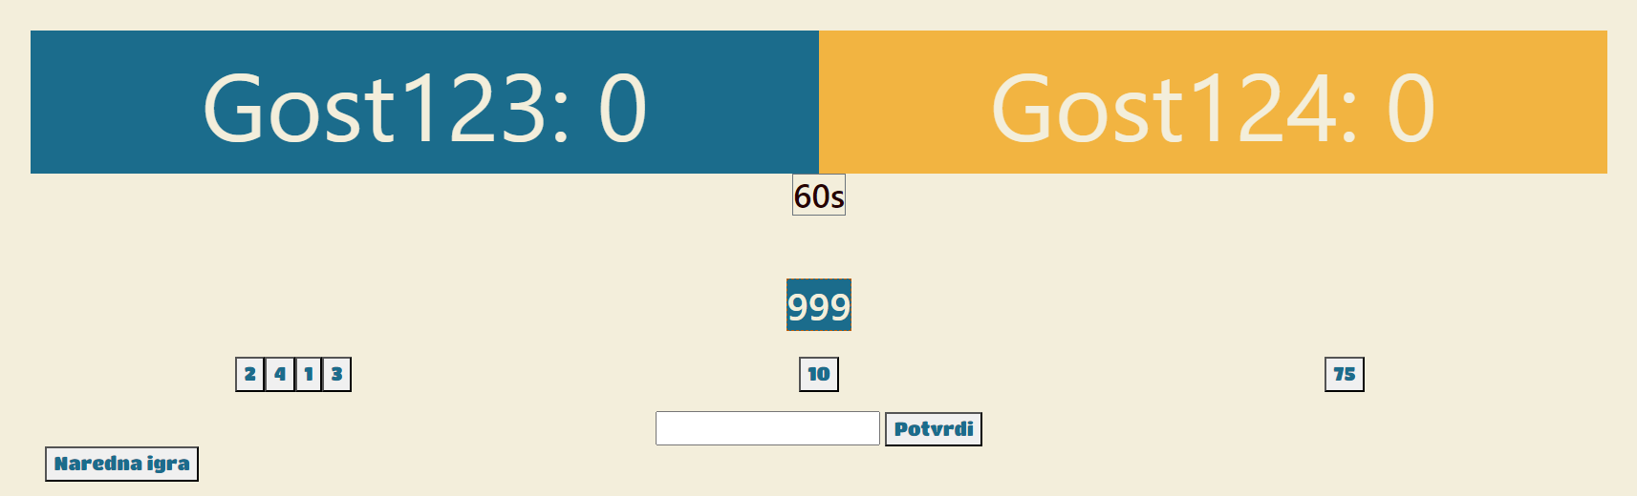
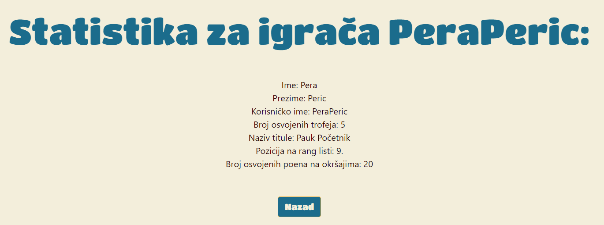
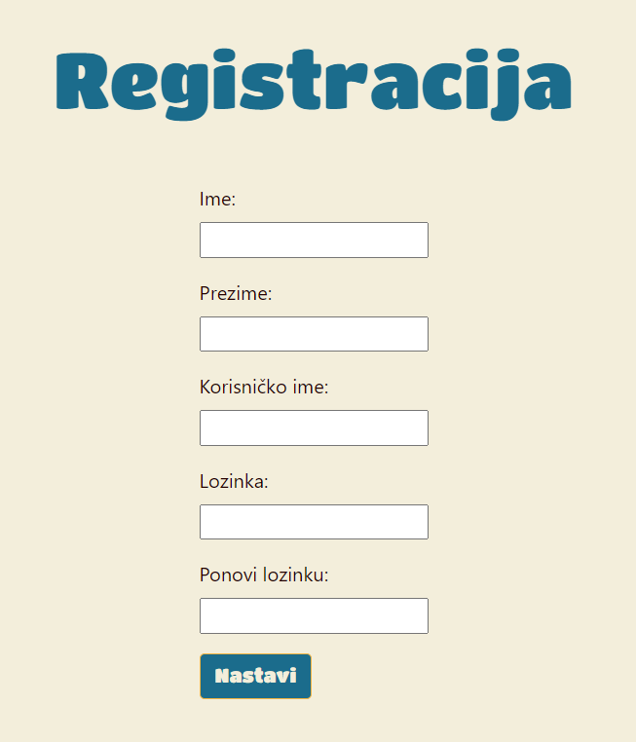
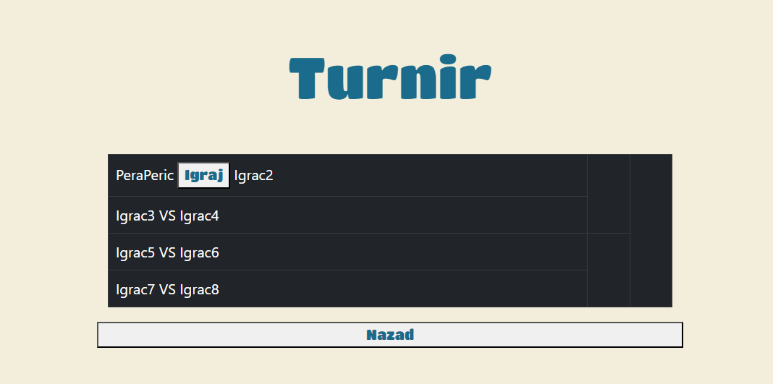
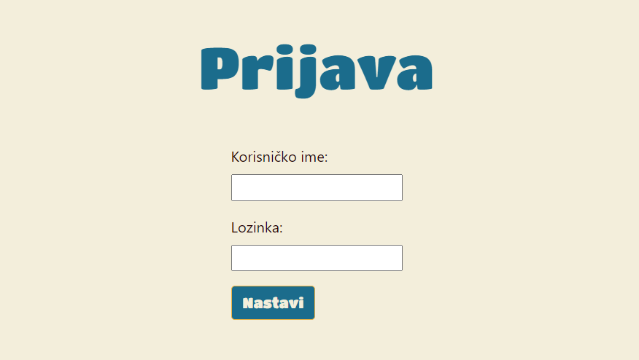
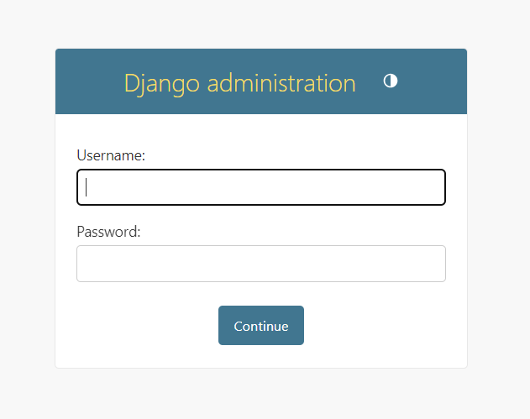

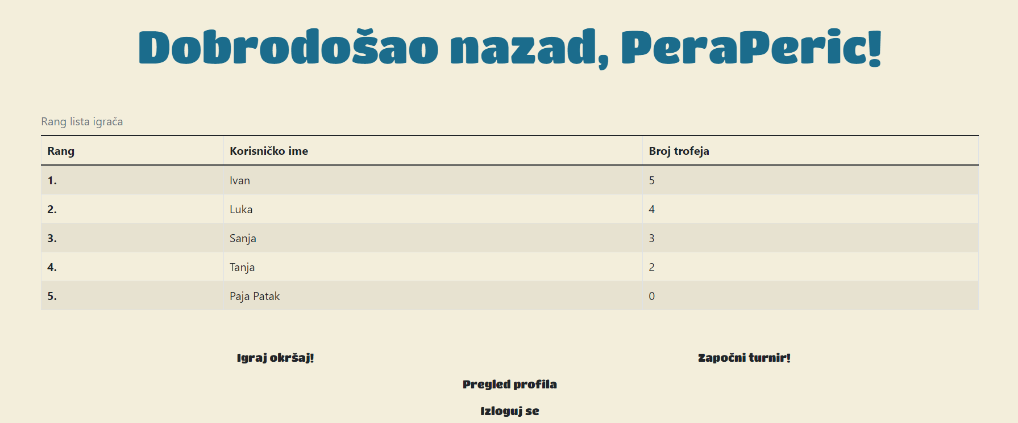
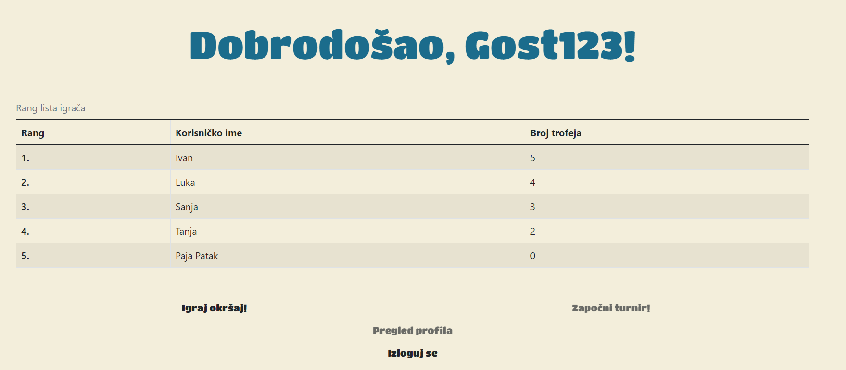
Фаза 2: Прототип апликације
14 html страница које покривају све функционалности апликације:

Slide 7
Фаза 3: Формална инспекција
Извештај са састанка формалне инспекције за пројекат Поке Продавница:
0 отворених питања
30 великих дефеката
33 мала дефекта
Извештај о дефектима тима Минус и Плус:
3 отворена питања
1 велики дефекат
5 малих дефеката

Slide 8
Фаза 4: Моделовање базе података
Представљен је IE нотацијом, шема релационе базе података, као и опис свих табела у бази података.
9 табела укупно: Korisnik, Okrsaj, OdigranaIgra, Igra, MrezaBrojeva, SkokNaMrezu, PaukovaSifra, Umrezavanje, UtekniPauku

Slide 9
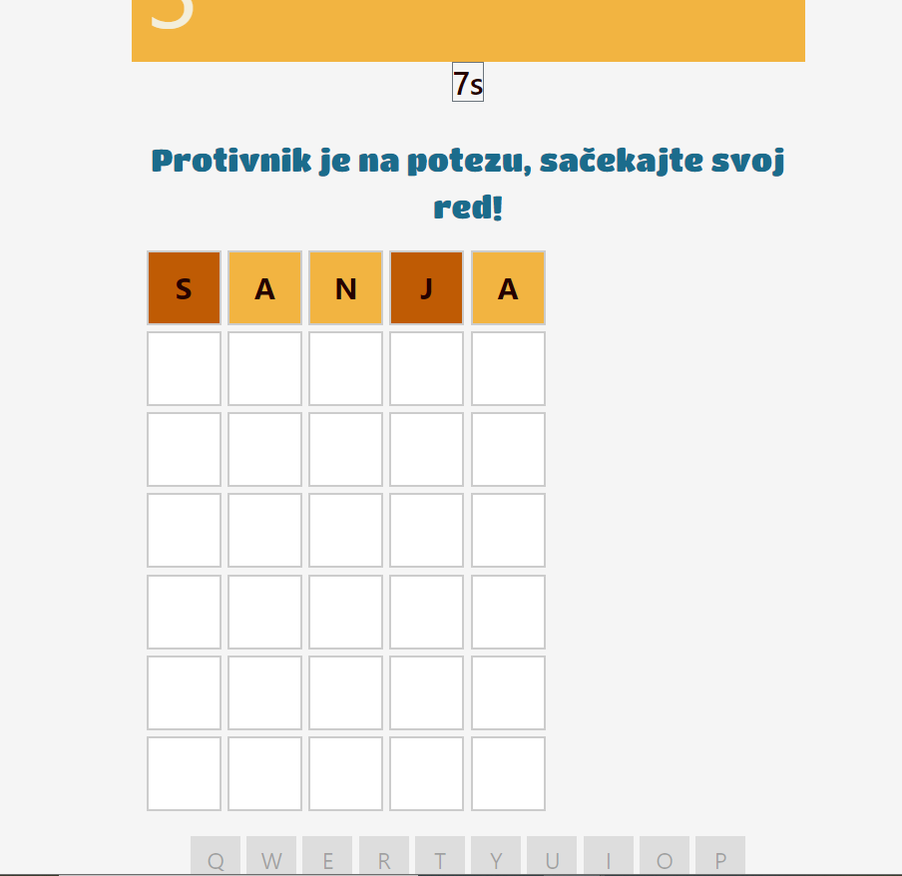
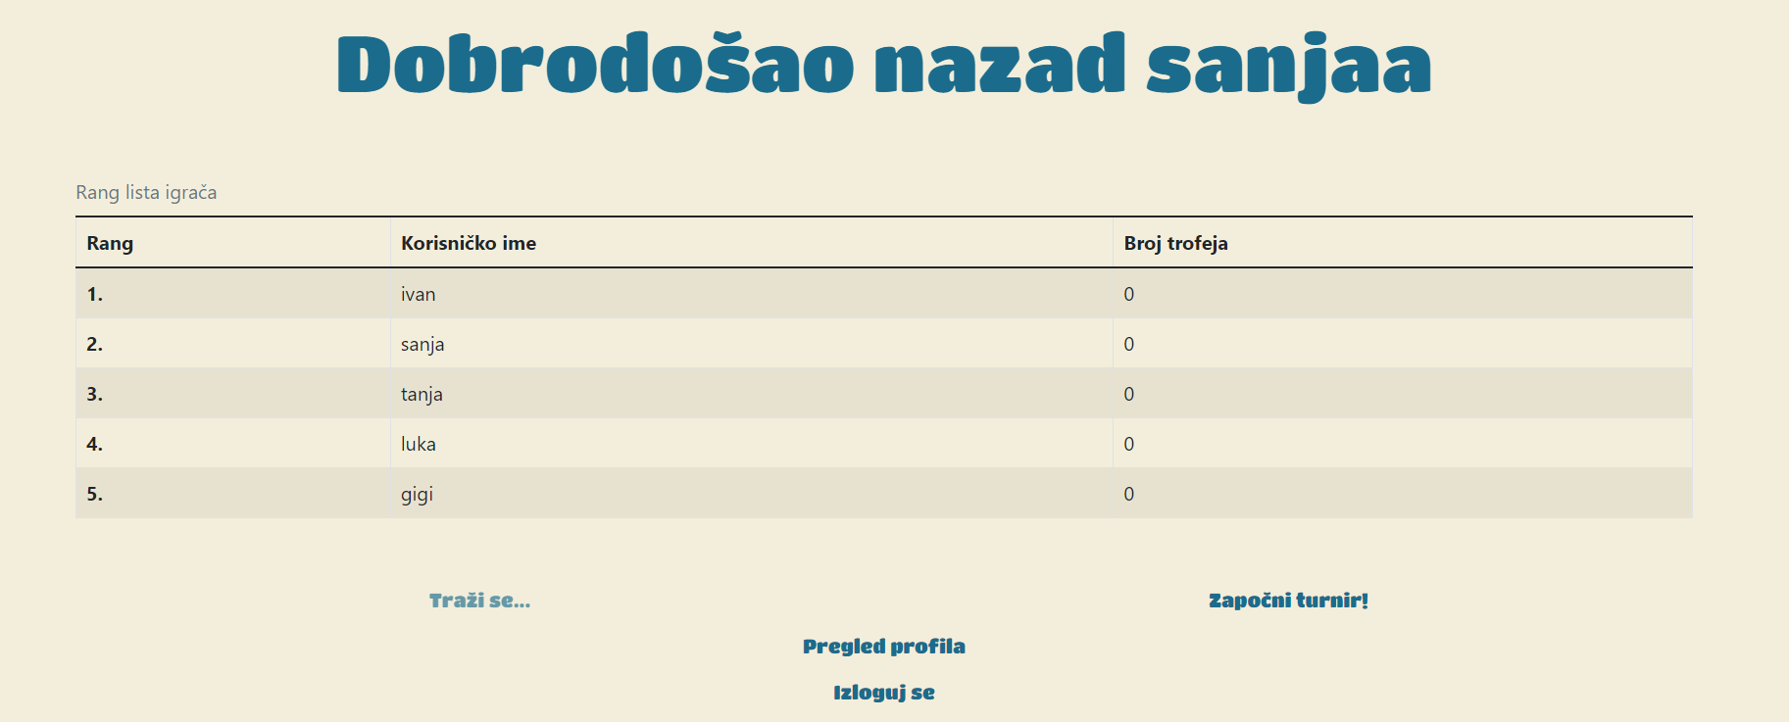
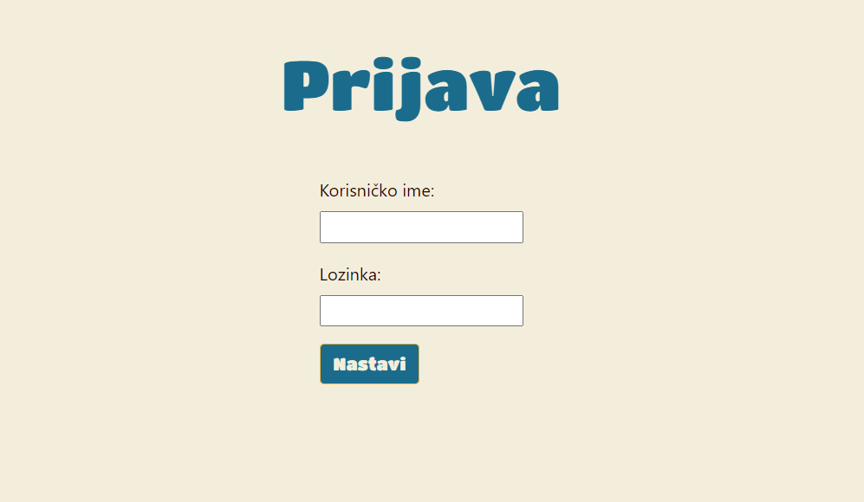
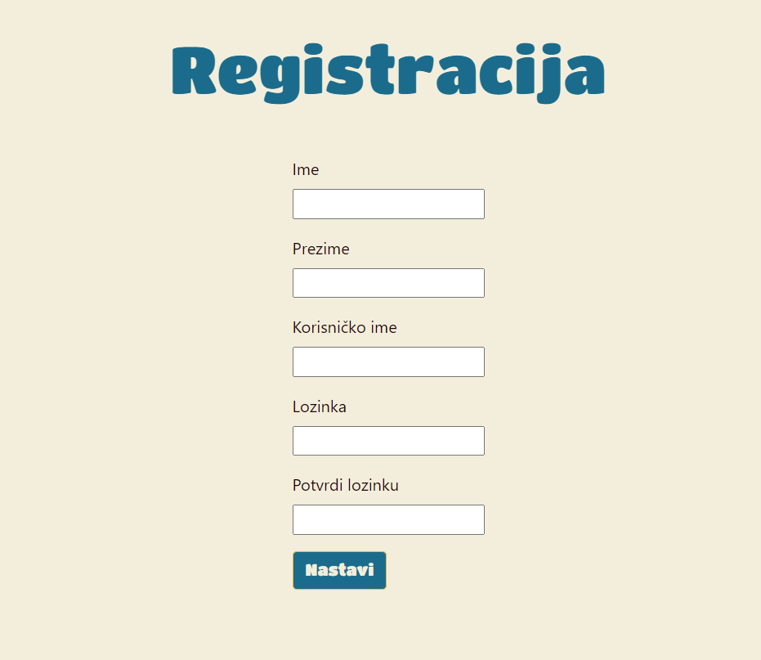
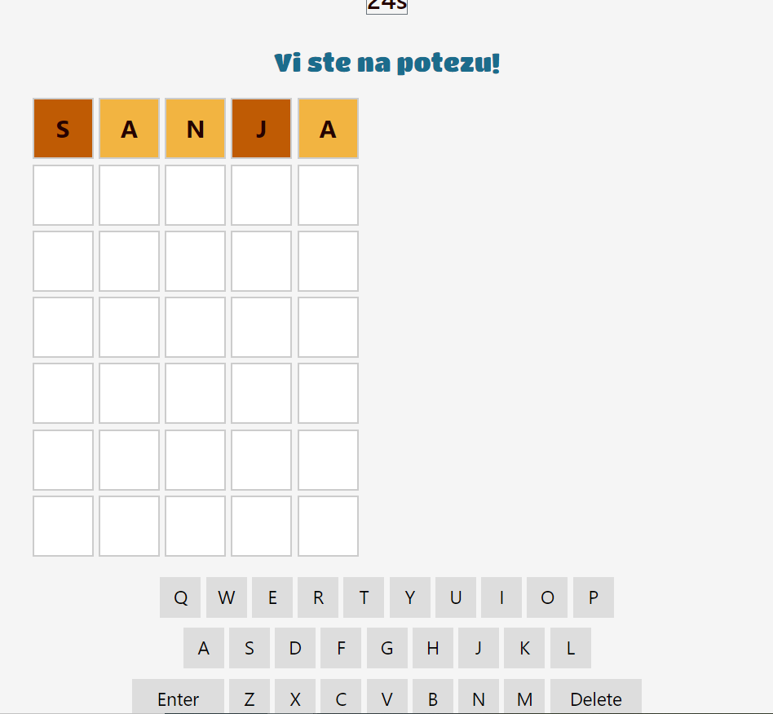
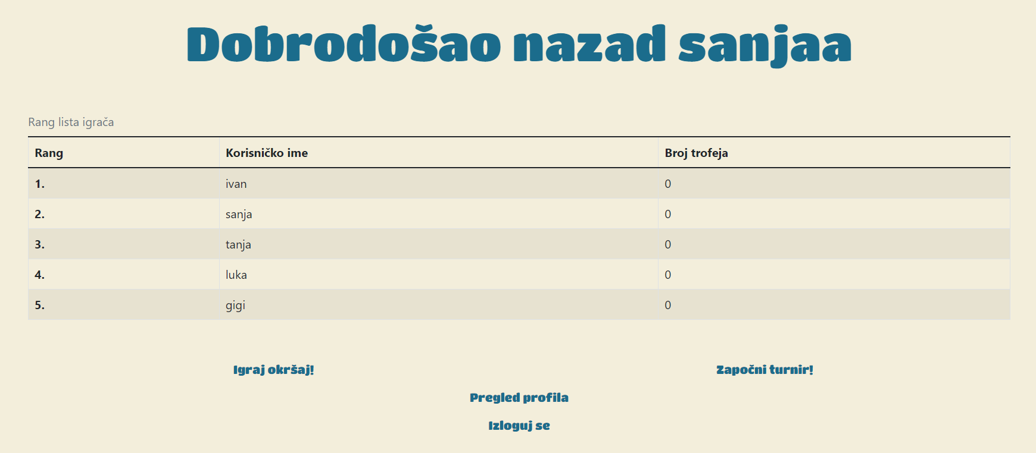
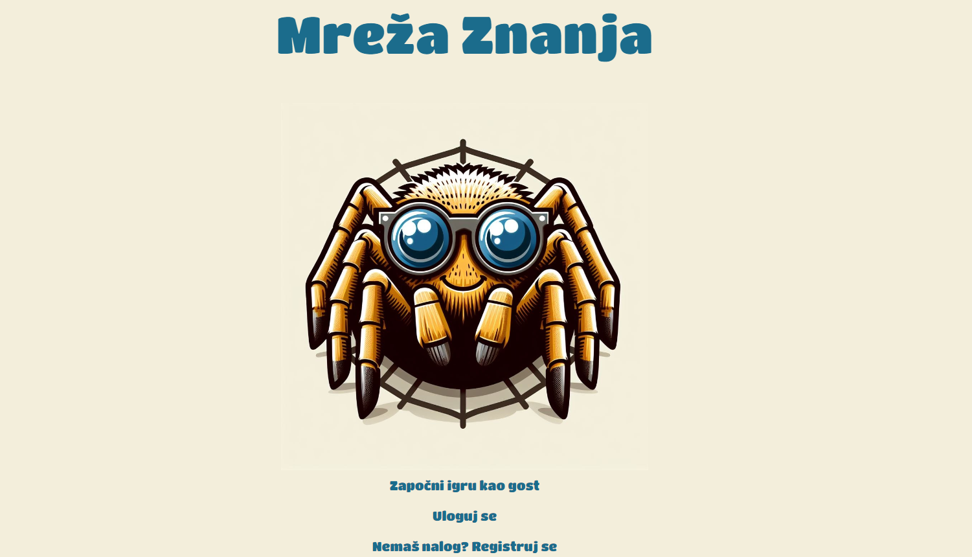
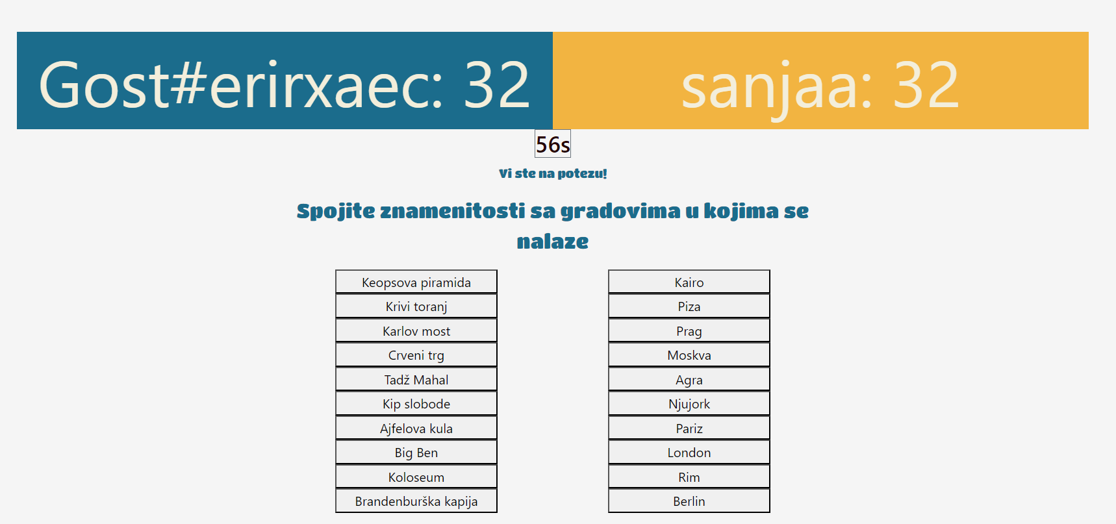
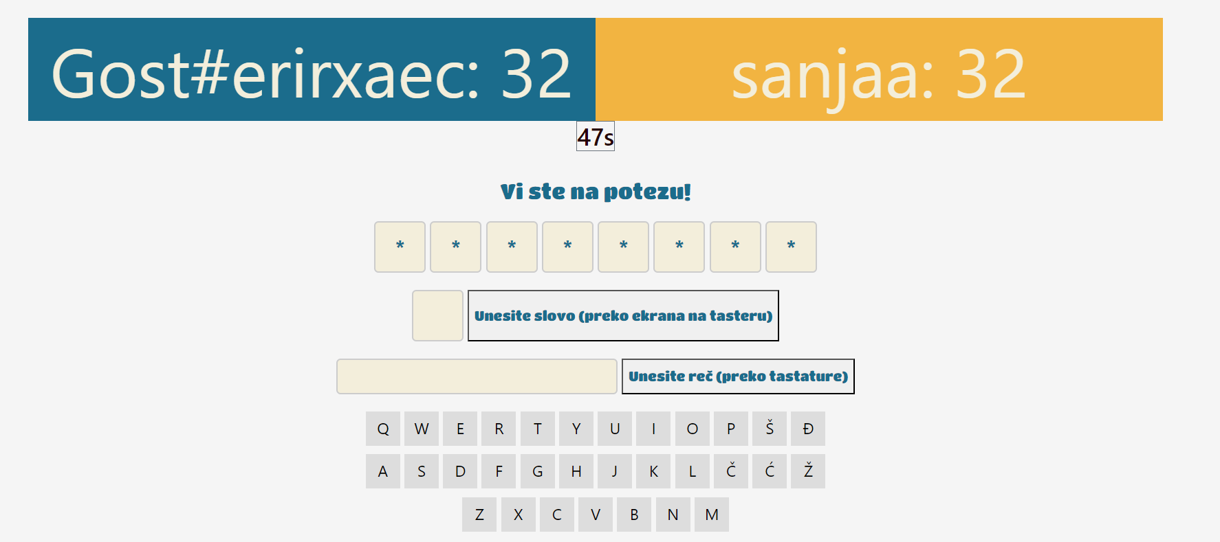
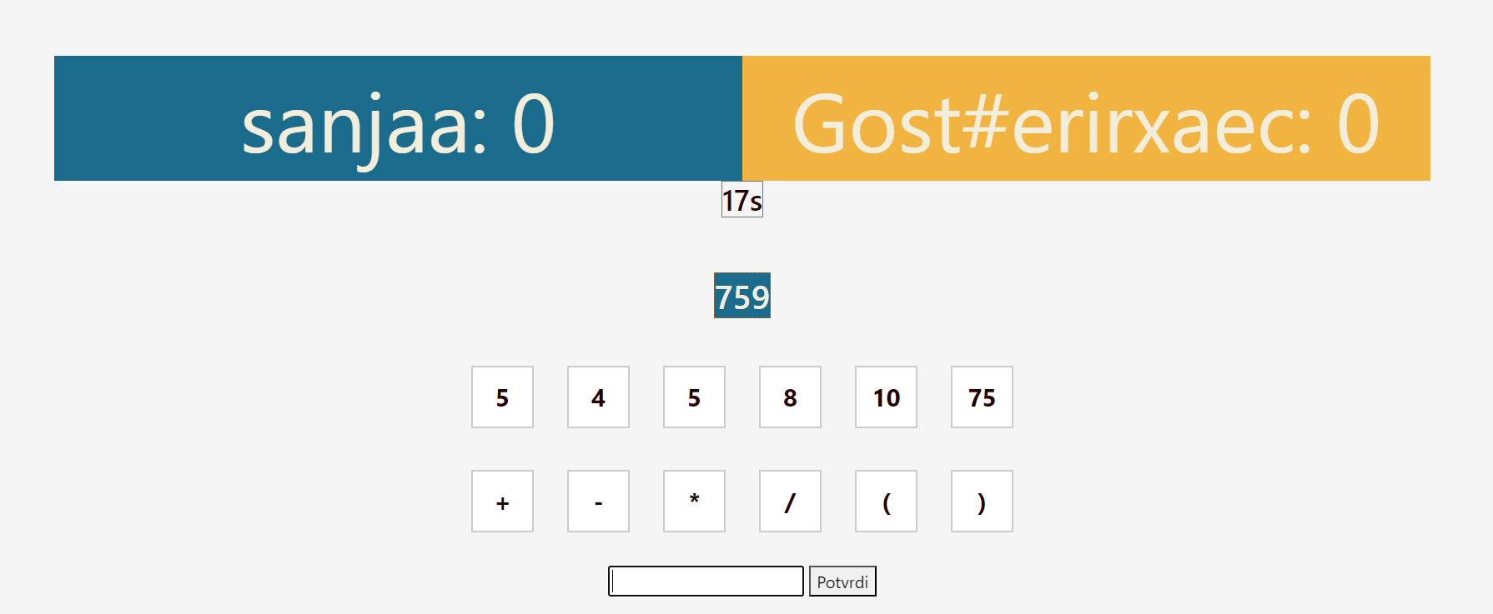
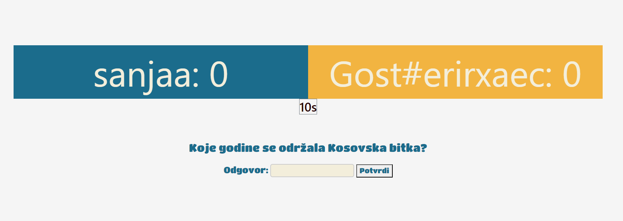
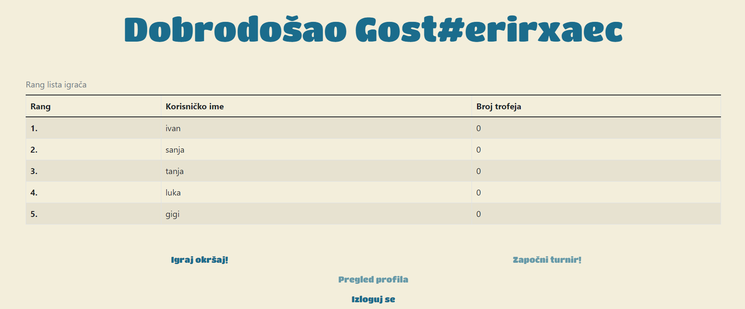
Фаза 5: Имплементација веб апликације
Коришћене библиотеке у изради апликације: channels, daphne, django, django-extensions, docutils, mysqlclient, pydot
Развојне технологијеу изради апликације: Python, SQL, UML
Коришћени алати у изради апликације: Pycharm, StarUML, MySQL, MicrosoftOffice

Slide 10
Фаза 6: Моделовање веб апликације
Класни дијаграм модела
Дијаграм случајева коришћења:
Регистрован корисник
Гост
Администратор
Модератор
Дијаграм интеракције
Реализација додавања модератора од стране администратора
Реализација регистровања корисника од стране госта
Реализација пријављивања модератора на систем и додавања појма у игру
Реализација пријављивања на систем од стране регистрованог корисника

Slide 11
Фаза 7: Тестирање веб апликације
Аутоматски тестови коришћењем додатка Selenium IDE за тестирање корисничког интерфејса: 13 за тестирање функционалности администратора, 30 за тестирање функционалности модератора и 16 за тестирање пријављивања на систем и регистровања постојећег корисника.
Аутоматски тестови писани скриптовима помоћи Selenium WebDriver-a за тестирање корисничког интерфејса: 4 за тестирање функционалности администратора и 4 за тестирање пријављивања постојећег корисника на систем.
Јединично тестирање контролера и модела: 4, по један за сваку игру у окршају.

